Slide 1
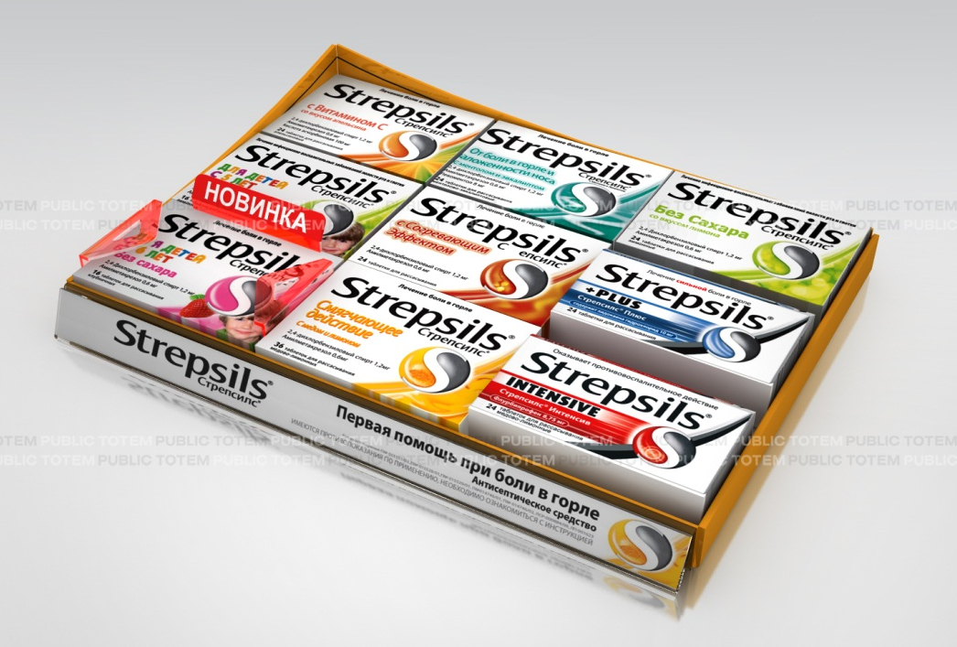
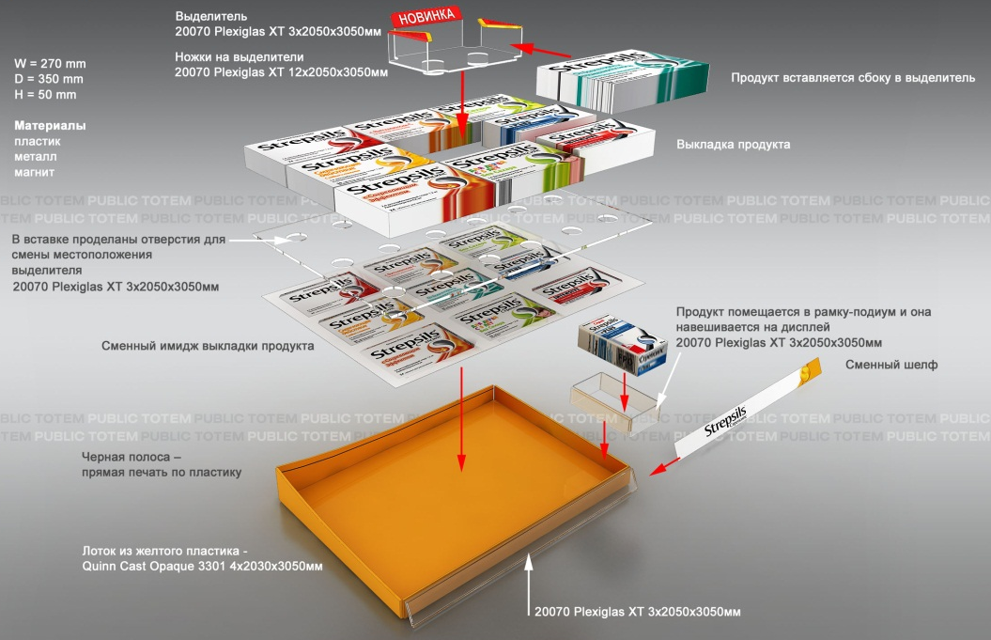








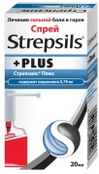

Дисплей Стрепсилс 3х3 горизонтальный
Тип выкладки: закрытая, горизонтальная
Размеры: 350*280*50 мм (дисплей) + 150*100*70мм (выделитель)
Описание:
Основной дисплей
Пристёгивающийся карман для Стрепсилс Спрея
Сменный шелфтокер (вставлен в дисплей)
Вставка «Новинка»
Планограмма:
Вит.С 24 | Эвк-мент 24 | Без сахара 24
Дет.лим. 16 | Согревающий | Плюс таб.
Дет.клуб 16 | Мед-лим 24 | Интенсив 24 | Плюс спрей
3х3

Slide 2
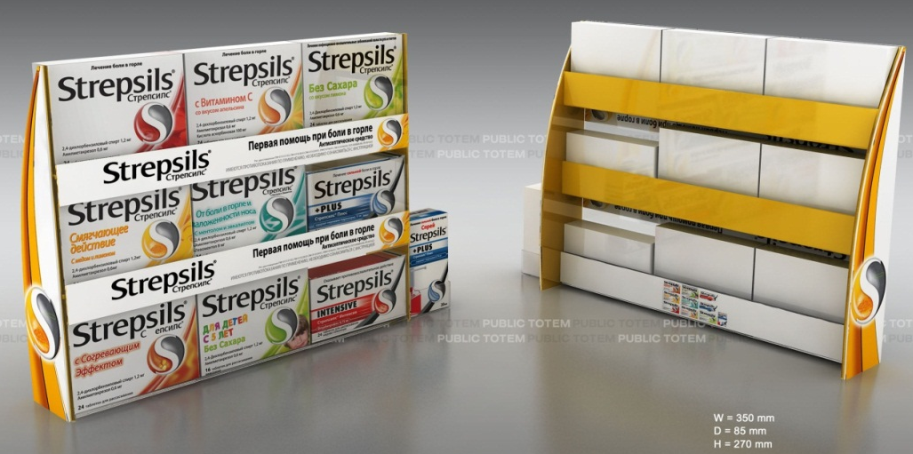
Дисплей Стрепсилс 3х3 вертикальный
Тип выкладки: закрытая, вертикальная
Размеры: 275х250х65 мм (в*ш*г)
Описание:
Основной дисплей
Пристёгивающийся карман для Стрепсилс Спрея
Сменный шелфтокер (вставлен в дисплей)
Вставка «Новинка»
Планограмма:
Вит.С 24 | Эвк-мент 24 | Без сахара 24
Дет.лим. 16 | Согревающий | Плюс таб.
Дет.клуб 16 | Мед-лим 24 | Интенсив 24 | Плюс спрей
3х3

Slide 3



Дисплей Стрепсилс «Сильная боль»
Тип выкладки: закрытая, вертикальная
Размеры: 125х37х243 мм.
Описание:
Дисплей на три SKU, пристёгивающийся к основному вертикальному дисплею 3х3
Планограмма:
Вит.С 24 | Без сахара 24 | Эвк-мент 36 | Плюс спрей
Дет.лим. 16 | Мед-лим 36 | Эвк-мент 24 | Плюс таб.
Дет.клуб 16 | Мед-лим 24 | Согревающий | Интенсив 24
3х4

Slide 4
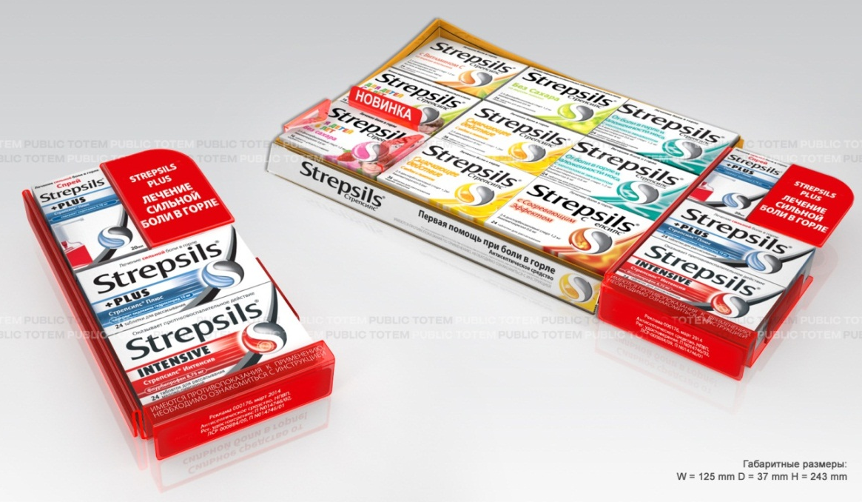
Дисплей Стрепсилс «Сильная боль»
Тип выкладки: закрытая, горизонтальная
Размеры: 125х63х240 мм
Описание:
Дисплей на три SKU, пристёгивающийся к основному горизонтальному дисплею 3х3
Планограмма:
Вит.С 24 | Без сахара 24 | Эвк-мент 36 | Плюс спрей
Дет.лим. 16 | Мед-лим 36 | Эвк-мент 24 | Плюс таб.
Дет.клуб 16 | Мед-лим 24 | Согревающий | Интенсив 24
3х4

Slide 5
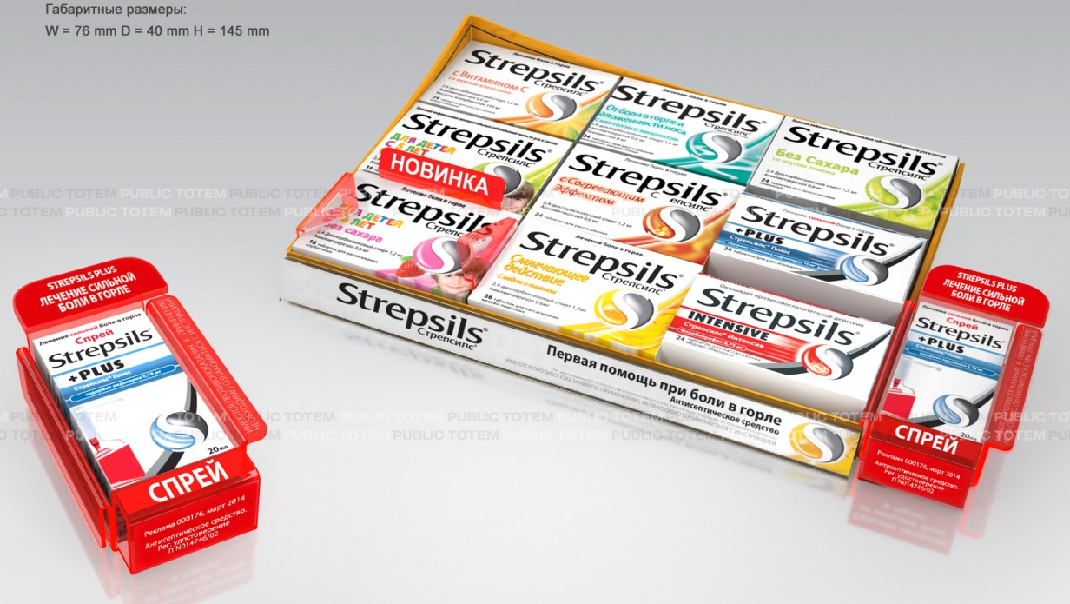
Дисплей Стрепсилс Плюс спрей горизонтальный
Тип выкладки: закрытая, горизонтальная
Размеры: 76х40х145 мм
Описание:
Дисплей на одно SKU, пристёгивающийся к основному горизонтальному дисплею 3х3
Планограмма:
Вит.С 24 | Эвк-мент 24 | Без сахара 24
Дет.лим. 16 | Согревающий | Плюс таб.
Дет.клуб 16 | Мед-лим 24 | Интенсив 24 | Плюс спрей
3х3

Slide 6


Дисплей Стрепсилс Плюс спрей вертикальный
Тип выкладки: закрытая, вертикальная
Размеры: 75х36х145 мм
В комплекте:
Дисплей на одно SKU, пристёгивающийся к основному вертикальному дисплею 3х3
Планограмма:
Вит.С 24 | Эвк-мент 24 | Без сахара 24
Дет.лим. 16 | Согревающий | Плюс таб.
Дет.клуб 16 | Мед-лим 24 | Интенсив 24 | Плюс спрей
3х3

Slide 7
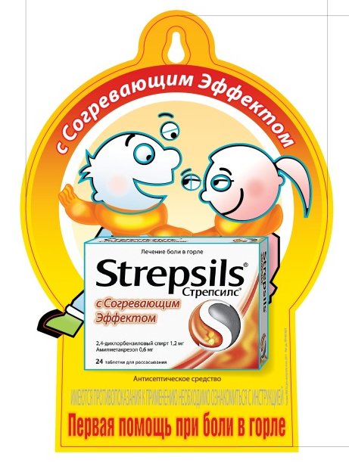

Дисплей Стрепсилс Warm на присоске
Тип выкладки: закрытая
Размеры: 130х200 мм
Описание:
Формованный дисплей на присоске Стрепсилс с согревающим эффектом
Прикассовый дисплей Стрепсилс Warm
Тип выкладки: закрытая
Размеры: 239х188 мм
Описание:
Прикассовый картонный дисплей Стрепсилс с согревающим эффектом

